Slide 1
אי-שיוויון\פער\קיטוב חברתי-כלכלי

Slide 2
אי שיוויון – תוכן עניינים
ביטויים לאי-שיוויון כלכלי עמוד 10-1
סיבות לאי-שיוויון בעולם (ליברליזם גלובלי), במזרח תיכון (נסיכי נפט מול נוודי המדבר, ליברלים מול שמרנים ושלום מול מלחמה) ובישראל (קבוצות מוחלשות הן הערבים-המוסלמים, בדואים, נשים, פריפריה, אתיופים) עמוד 12
איך להקטין אי השוויון ? גישה ליברלית או סוציאל-דמוקרטית עמוד 15
פעולות בישראל לצמצום פער: אזור עדיפות לאומית, עיר הבה"דים ובניית פסי רכבת לפריפריה עמוד 16
סיכום עמוד 17
תרגול עמוד 18

Slide 3
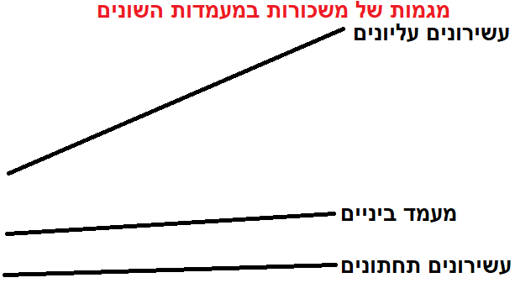
=

Slide 4
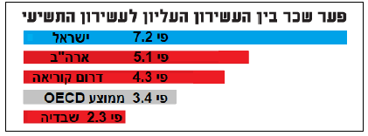

Slide 6
בוב מארלי שר שירים רבים על המצב הקשה של אפריקה. שיריו מתמקדים באשם המרכזי שהוא האדם הלבן
https://www.youtube.com/watch?v=RhJ0q7X3DLM

Slide 7
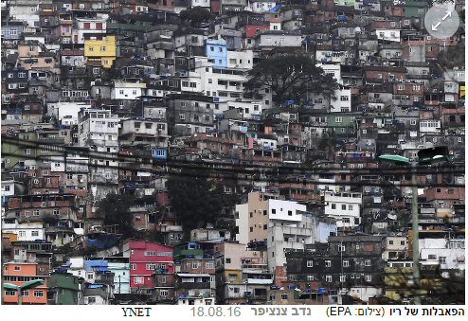
פאבלה" זה הכינוי לשכונות עוני בברזיל. באנגלית מכנים אותן בשם "סלאמס"

Slide 8
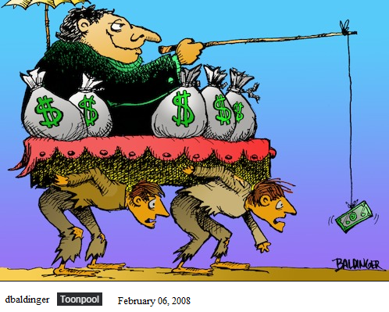
60 האנשים העשירים בעולם מחזיקים בכמות כסף זהה לזו שיש ל-4 מיליארד בני אדם אם כך, למעט אנשים יש מיליארדים של דולר ולמיליארדי אנשים יש מעט דולרים

Slide 9
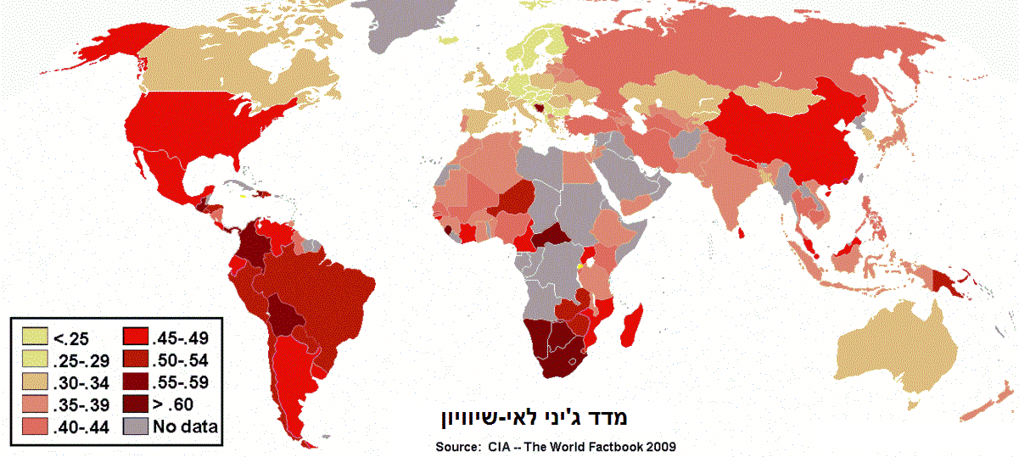
מדד ג'יני מתאר אי שיוויון בתוך המדינה
מדינות בצבעים אדומים = פערים עצומים בין עשירים לעניים.
מדינות בצבע בז' או חום = הפערים יותר קטנים
בעולם ה-3 הפער המעמדי גדול יותר

Slide 10
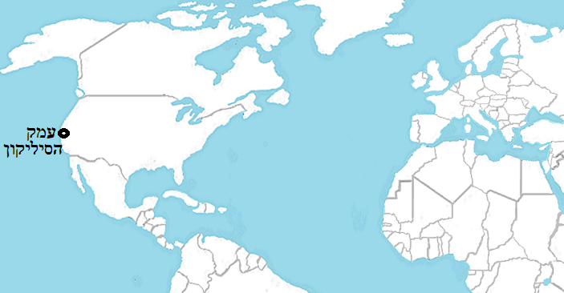
בעמק הסיליקון שבקליפורניה נמצאים רוב התאגידים הבינלאומיים הגדולים בעולם שמתמקדים בעולם המחשבים כגון פייסבוק, אפל וגוגל. לכן שם נמצא אחד מריכוזי העושר הגדולים בעולם

Slide 12
מדוע הפערים גדלים ?
ליברליות וגלובליזציה: הממשל פחות מתערב בכלכלה ולא עוזר לעניים. הכלכלה חופשית וכל אחד דואג לעצמו
בגלעין יש אַגְלוֹמֵרַצְיָה (התקבצות. יתרון לגודל. כמו עמק הסיליקון). לכן הפריפריה (שוליים) נשארת מאחורה
אפליה פסולה: השלטון והחברה מפלים אוכלוסיות.
הון-שלטון: השלטון דואג לעשירים כי הם המקורבים שלו
קולוניאליזם: המערב כבש וניצל את שאר העולם... כיום יש ניאו-קולוניאליזם: המערב כבר לא כובש אבל הוא ממשיך לנצל
אזור חסר השכלה (בערות=אי ידיעת קרוא וכתוב) וילודה גבוהה שמגבירה עוני. קיים פער דיגיטלי (לא לכולם יש מחשב ואינטרנט)
במזה"ת: (1) נסיכויות הנפט העשירות כמו כווית לעומת נוודי המדבר כמו בירדן
(2) חברה ליברלית חופשית שמקדמת כמו הנוצרים בלבנון לעומת חברה דתית שמרנית שמתנגדת לחידושים כמו בתימן
(3) אזורים ששומרים על שלום לעומת אזור מלחמה (כמו עיראק, סוריה ותימן) שמביא להרס תשתיות ולהרחקה של משקיעים ותיירים
קבוצות חלשות בישראל: מוסלמים-ערבים ובעיקר בדוואים, אתיופים, מזרחים בפריפריה, נשים, חרדים (אם כי הם עניים מבחירה)

Slide 14
כיצד ניתן להקטין פערים כלכלים ?
תלוי את מי שואלים:
יש התומכים בגישה ליברלית
ויש התומכים בגישה סוציאל-דמוקרטית

Slide 15
סוציאל דמוקרט
ליברל קפיטליסט
הרחבת מעורבות הממשל כי שוק חופשי יוצר עיוות וכשל שוק
מס גבוה על עשירים
סובסידיה
זכויות חברתיות-כלכליות
העדפה מתקנת לפריפריה כמו הקלת מס
נגד הפרטה כי היזם דואג לרווח שלו ומתעלם מטובת הציבור ומהחלש. מטרת היזם=מונופול
צמצום מעורבות הממשל לטובת תחרות ויוזמה פרטית ע"פ כוחות השוק (חירות)
צמצום מס
צמצום סובסידיות
צמצום זכויות חברתיות-כלכליות
בעד הפרטה: תחרות תשפר איכות המוצר ותוריד מחיר מוצר כי היזם יותר יעיל לעומת חברות ממשלתיות שאין להן תמריץ להתייעל

Slide 16
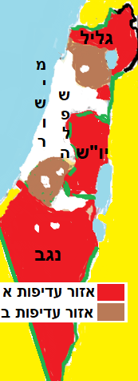
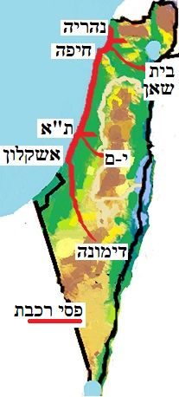
פעולות בישראל לצמצום הפערים
1 אזור עדיפות לאומית, שמקבל מענק והטבת מס. כך, למשל, קם מפעל אינטל דווקא בקרית-גת
2. חיזוק אילת - ביטול מע"מ + הקמת נמל ושדה-תעופה
3. סבסוד מפעלים בנגב
4. עיר הבה"דים (בסיסי צה"ל שיעברו מהמרכז לנגב)
5. פיתוח תשתית בפריפריה: רכבת עד דימונה ובית-שאן וסלילת כביש חוצה ישראל לגליל ולנגב

Slide 17
סיכום
הפער בין עשיר לעני גדל. וגם הפער בין הגלעין\מרכז לבין הפריפריה\שוליים.
הפער גדל בשל המעבר מכלכלה סוציאל-דמוקרטית לכלכלה ליברלית תוך דגש על הגלובליזציה. הליברליזם הגלובלי מסייע לעשירים להתעשר עוד יותר. העוני מתמקד באזורים חסרי השכלה עם ילודה גבוהה
במזה"ת הפערים הם בין אזורי הנפט, אזורי השלום והאזורים הליברלים לעומת אזורי עוני של נוודי המדבר, אזור מלחמה ואזורים שיש בהם דת מסורת ושמרנות אנטי-ליברלית
בישראל הקבוצות החלשות הן מוסלמים-ערבים, בדואים, אתיופים ונשים. בעיקר אלה שגרים בפריפריה. כדי לסייע לפריפריה ישראל הגדירה אזורי עדיפות לאומית שמקבלים הטבות מס. יש גם עידוד הפריפריה באמצעות הקמת בסיס צבאי בנגב בשם עיר הבה"דים ובזכות הרחבת סלילת ככביש חוצה ישראל ורכבות לנגב ולגליל
כיצד ניתן לצמצם פערים ?
גישה ליברלית: בעד חירות, כלכלה חופשית ויוזמה פרטית וצמצום התערבות הממשל בכלכלה. הליברלים תומכים בהפרטה (מכירת חברות ממשלתית לבעלי הון פרטיים)
גישה סוציאל-דמוקרטית: בעד שיוויון, הרחבת התערבות הממשל בכלכלה והטלת הגבלות על עשירים והענקת זכויות חברתיות לעניים

Slide 18
תרגול
איזה היגדים נכונים ואיזה שגוים ?
א. תמ"ג לנפש יותר גבוה בפריפריה לעומת הגלעין
ב. בפריפריה הדירות יותר יקרות
ג. בפריפריה יש יותר גודש תנועה
ד. נימב"י גורם לכך שמטרדים ימוקמו ליד שכונת עוני ולא ליד שכונה של עשירים
ה. יהודים יותר מבוססים מערבים
ו. ערבים נוצרים יותר מבוססים מערבים מוסלמים
ז. הפערים בין המעמדות בישראל הולכים ומצטמקים בזכות הגלובליזציה
ח. בישראל הגלעין הוא המטרופולין של ת"א ואילו הפריפריה נמצאת בנגב ובגליל
ט. ערי פיתוח הן עיירות שהוקמו בשנות ה-90 כדי לקלוט את העולים מבריה"מ ומאתיופיה
י. החרדים חיים בבידול מרחבי
יא נשים משתכרות יותר מגברים
יב. יהודי אתיופיה השתלבו באופן מוצלח בישראל
לפניך 8 היגדים. חלק מההיגדים מתאר את הגישה הליברלית וחלק מההיגדים מתאר את הגישה הסוציאל-דמוקרטית. צבע בשני צבעים שונים את ההיגדים שמתאימים לכל גישה - (1) הטלת מס יותר גבוה על עשירים (2) ביטול הסובסידיות (3) תמיכה בהפרטה (4) קפיטליזם (5) הרחבת התערבות הממשלה בכלכלה (6) הרחבת הזכויות החברתיות-כלכליות (7) יצירת העדפה מתקנת לשכבות החלשות (8) לתת לכלכלה לפעול על פי כוחות השוק

